Slide 1
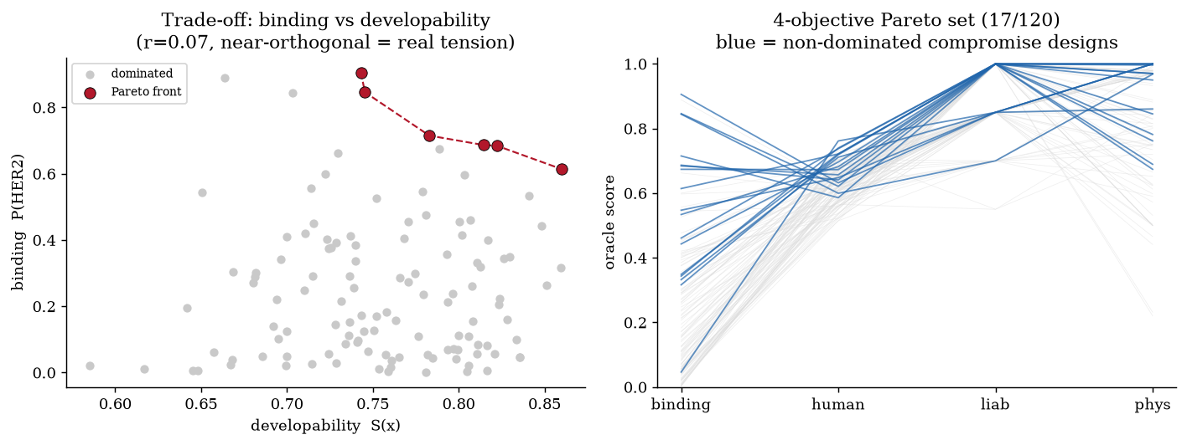
Multi-objective — the binding / developability trade-off
Four objectives are not one goal. Score all 120 loops on binding + humanness + liability + physchem, and map the Pareto front — the set of designs where no objective improves without another getting worse.
Objectives are orthogonal
corr(binding, developability) = 0.07 → real tension, not redundancy
6 / 120 on the front
best binder P=0.91 (dev 0.74) ↔ best dev 0.86 (binding 0.61)
No single winner
the front is a MENU of designs; priority picks one (knee heuristic)
Biology
A strong binder can be a poor drug and vice-versa; the front separates affinity from developability.
Computation
Pareto dominance is scale-invariant per axis → no normalization needed. O(n²) mask over the 120.
Strategy
Ties nb05 (flat) + nb06 (rising) together: the missing joint view. Front sets where to put a constraint.
STRUCTURE objectives: np.ndarray [120 × 4] · Pareto mask: bool[120] · front: index list (6 in 2D / 17 in 4D)
TYPE each objective: float in [0,1] (maximized) · post-hoc on a fixed pool, not re-optimized
Notes:
Esta es la pieza que cierra el hilo de RL: el analisis multi-objetivo. En los notebooks anteriores optimice un eje a la vez -developability quedo plano porque estaba saturado, binding subio porque tenia margen. Aca miro los cuatro objetivos juntos: binding, humanness, liability y physchem, puntuados sobre las mismas ciento veinte secuencias. La idea central es que cuatro objetivos no son una sola meta. Un buen binder puede ser un mal farmaco -agregacion, inmunogenicidad- y una secuencia perfecta en developability puede no unir nada. Primero verifico que haya tension: la correlacion entre binding y developability es cero coma cero siete, o sea son practicamente ortogonales. Eso justifica todo el tratamiento multi-objetivo -si estuvieran correlacionados, optimizar uno me daria el otro gratis. El panel izquierdo es el trade-off: los puntos grises son las ciento veinte secuencias, los rojos son el frente de Pareto -las seis que no estan dominadas por ninguna otra. La curva baja: para ganar developability hay que ceder binding. El mejor binder puntua cero coma noventa y uno pero con developability media; el mas developable llega a cero coma ochenta y seis pero une menos. El panel derecho, en coordenadas paralelas, muestra lo mismo sobre los cuatro ejes: las lineas se cruzan, ninguna secuencia gana en todo. Un detalle tecnico que suelen preguntar: la dominancia de Pareto es invariante a la escala de cada eje, asi que no necesito normalizar los objetivos para el frente. Solo importaria si los colapsara en una suma ponderada. El mensaje: no hay un unico ganador. El frente es un menu de disenos eficientes, y la prioridad del programa elige cual avanzar -uso el punto de rodilla como heuristica de balance. Y estrategicamente, esto conecta las dos corridas aisladas en una sola vista y me dice donde poner una restriccion si despues quisiera hacer RL escalarizado. El limite honesto: esto es post-hoc sobre un pool fijo, no re-optimizacion; y todo lo de binding es score predicho por un oraculo proxy, no afinidad medida. La afirmacion es sobre la estructura del trade-off, no sobre binders validados.

